Slide 1


PHÒNG GIÁO DỤC VÀ ĐÀO TẠO QUẬN LONG BIÊN
TRƯỜNG MẦM NON HOA SỮA
LĨNH VỰC PHÁT TRIỂN NHẬN THỨC
Đề tài : NBTN Hoa hồng
Lứa tuổi : Nhà trẻ D1 24-36 tháng
Năm học 2021-2022

Slide 2


1.Ổn định tổ chức

Slide 3


2.Phương pháp
Cánh hoa
Lá hoa
Cành hoa

Slide 4
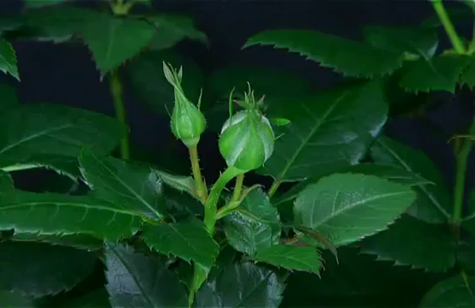

Slide 5



Các loại hoa hồng

Slide 6

Trò chơi : Ai chọn đúng

Slide 7
3.Kết thúc :

